Slide 1
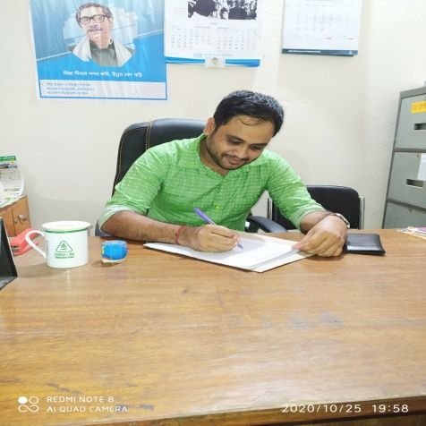
দেব দুলাল সাহা
প্রভাষক, হিসাববিজ্ঞান
হারতা স্কুল এন্ড কলেজ
হারতা স্কুল এন্ড কলেজ এর পক্ষ থেকে
স্বাগতম

Slide 2
আজকের পাঠের বিষয়
ফিন্যান্স ও ব্যাংকিং
শ্রেণি : নবম ও দশম

Slide 3
চতুর্থ অধ্যায়
ঝুঁকি ও অনিশ্চয়তা
ঝুঁকি ও অনিশ্চয়তা ব্যবসায় প্রতিষ্ঠান থেকে শুরু করে বিনিয়োগকারী পর্যন্ত সবাইকে লক্ষ্য অর্জনে বাধা দেয়। ব্যবসায় প্রতিষ্ঠান এবং বিনিয়োগকারীদের প্রত্যাশিত এবং প্রাপ্ত ফলাফলের মধ্যে সাধারনত গড়মিল বা বিচ্যুতি থাকে। আর এই বিচ্যুতি থেকেই ঝুঁকির সৃষ্টি হয়। ব্যবসায় প্রতিষ্ঠান বা বিনিয়োগকারীদের বিভিন্ন সিদ্ধান্ত গ্রহণে এই ঝুঁকি ভূমিকা রাখে। ফলে ঝুঁকিসমূহ চিহ্নিত করা এবং পরিমাপ করার প্রয়োজন হয়। এ অধ্যায়ে আমরা ঝুঁকি ও অনিশ্চয়তার বিভিন্ন দিক জানতে পারব।

Slide 4
শিখন ফল
আদর্শ বিচ্যুতি নির্নয় করে আর্থিক সিদ্ধান্ত গ্রহণের প্রক্রিয়া ব্যাখ্যা করতে পারবে।

Slide 5
ঝুঁকি ও অনিশ্চয়তা পরিমাপে আদর্শ বিচ্যুতি:
আদর্শ বিচ্যুতি ব্যবহার করে অতীতে অর্জিত আয়ের বিচ্যুতি থেকে যেমন ঝুঁকি পরিমাপ করা হয়, তেমনি ভবিষ্যতে প্রত্যাশিত আয়ের ঝুঁকি ও পরিমাপ করা হয়। এটি একটি পরিসংখ্যানিক পদ্ধতি।
আদর্শ বিচ্যুতি নির্নয়ের সূত্র :
আদর্শ বিচ্যুতি =
এখানে,
= অতীত অর্জিত আয় হার থেকে গড় আয় হারের
পার্থক্যের বর্গের সমষ্টি
n = বছরের সংখ্যা

Slide 6
গানিতিক সমস্যা
একজন বিনিয়োগকারীর গত পাঁচ বছরে বিনিয়োগ থেকে প্রাপ্ত আয়ের হার যথাক্রমে ১০%, ২০%, -৫%, ১৫% ও ৩৫%। আদর্শ বিচ্যুতি নির্নয় কর।
সমাধান :
বছর
আয় (%)
( আয় – গড় )
( আয় – গড় )²
১
১০
( ১০-১৫ ) = -৫
২৫
২
২০
( ২০-১৫ ) = ৫
২৫
৩
-৫
( -৫-১৫ ) = - ২০
৪০০
৪
১৫
( ১৫-১৫ ) = ০
০০
৫
৩৫
( ৩৫-১৫ ) = ২০
৪০০
যোগফল=
৭৫
৮৫০
গড়=
৭৫/৫ = ১৫

Slide 7
আদর্শ বিচ্যুতি =
= ১৪.৫৮%

Slide 8
ধন্যবাদ
Please Subscribe My Channel :
DDS Accounting Aid

